Slide 1
Deuxième année du cycle secondaire collégial
Pr. NACIRI Issame
2018-2019
Sciences de la vie et de la terre

Slide 2
LES PHENOMENES GEOLOGIQUES INTERNES

Slide 3
Chapitre I
La théorie de la tectonique
des plaques

Slide 4
La théorie de la dérive des continents
Introduction :
L’Afrique et l’Amérique du sud ont été consolidés sous forme d’un seul bloc continental lors du Crétacé, ce bloc a été fragmenté en deux continents qui se sont éloignés l’un de l’autre au cours du temps géologique comme des blocs de glaces qui dérivent à la surface de l’eau.
Quelle est la théorie de la dérive des continents ?
Quels sont les arguments de la théorie de la dérive des continents ?

Slide 5
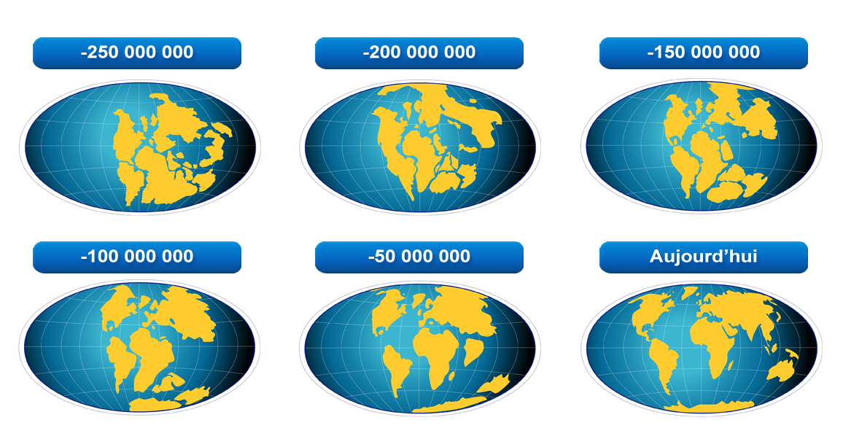
I- La théorie de la dérive des continents
Définition :
En 1912 le physicien-météorologue Alfred Wegener propose sa théorie : La dérive des continents, pour tenter d’expliquer que les continents constituaient un supercontinent : La Pangée, puis ce méga continent fracturé donnant plusieurs continents actuellement. (Document 1).
Document 1
Quelles sont les arguments de la théorie de la dérive des continents ?

Slide 6
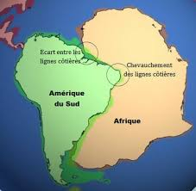
II- Les arguments de la théorie de la dérive des continents
1-Argument morphologique
L’observation des images satellitaires montre une complémentarité géométrique entre les côtes africaines et sud-américaines, Alors Amérique et Afrique constituaient dans le passé un seul bloc. (Document 2)
Document 2 : Argument morphologique

Slide 7
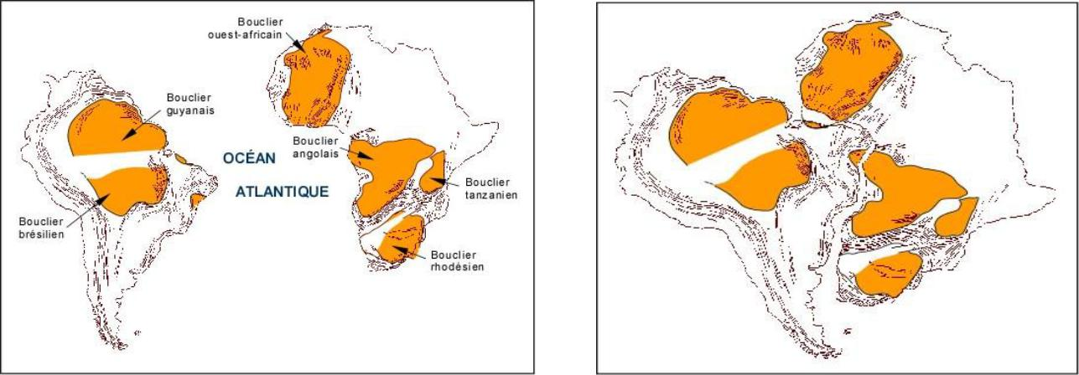
2- Argument Géologique
En rapprochant les parties des deux continents on remarque que il y a une continuité des formations géologiques, dont l’âge dépasse des milliards d’années réparties de part et d’autre de l’atlantique.(document 3)
Document 3 : Argument géologique

Slide 8
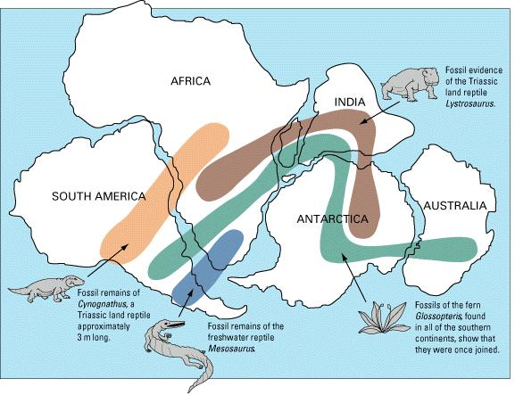
3- Argument paléontologique :
La comparaison de la répartition des fossiles entre des continents tels que l’Afrique et l’Amérique du sud montre une ressemblance de ces fossiles . (Document 4)
Document 4): argument paléontologique

Slide 9
Conclusion :
Les trois arguments : morphologique, géologique et paléontologique montre que
l’Afrique et l’Amérique du sud ainsi que les autres continents constituaient dans le passé un seul continent appelée:
la Pangée

Slide 10
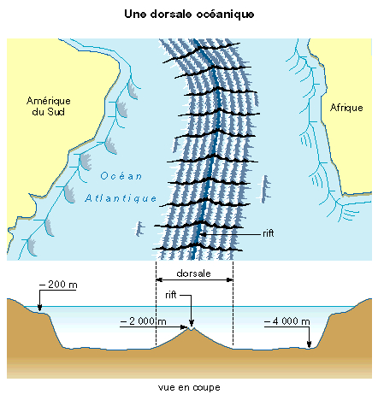
III- Les donnés qui soutiennent la théorie de la dérive des continents :
1- La morphologie des fonds de l’océan atlantique :
Document 5 : schema du relief sous-marin de l’océan atlantique
Après avoir comparé le fond de l’océan atlantique on observe qu’il y a une symétrie de part et d’autre de la dorsale océanique ; le relief sous-marin présenté se constitue de : plateau continentale, talus
Continental , plaine abyssale et dorsale médio océanique muni d’un Rift au sommet. (Document 5)

Slide 11
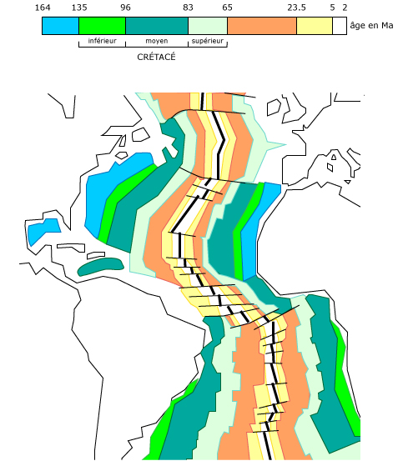
2- Expansion du fond de l’océan atlantique :
Le fond de l’océan atlantique est constitué essentiellement du Basalte : (roche volcanique) dont l’âge augmente de façon symétrique lorsque en s’éloigne du Rift (document 6).
Age en M.A
Du basalte
Afrique
Amérique
Document 6 : l’âge de basalte du plancher océanique au niveau de l’océan atlantique
:

Slide 12
Conclusion
Au niveau de la dorsale océanique il ya formation et renouvellement du fond océanique qui se traduit par l’émission permanente des coulées de laves basaltiques , ce qui conduit à l’expansion du fond océanique et donc la dérive des continents; ex:
L’Afrique et l’Amérique

Slide 13
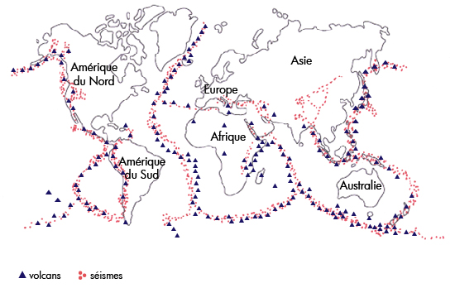
IV- La notion de plaque lithosphérique :
1-Répartition mondiale des séismes et des volcans :
.
La distribution mondiale des séismes et des volcans montre que ces derniers sont distribués dans le monde en forme de ceintures étroites pénétrant dans les centres des océans et les côtes de quelques continents, qui pourraient diviser le globe en plusieurs unités appelées :plaques lithosphériques.

Slide 14
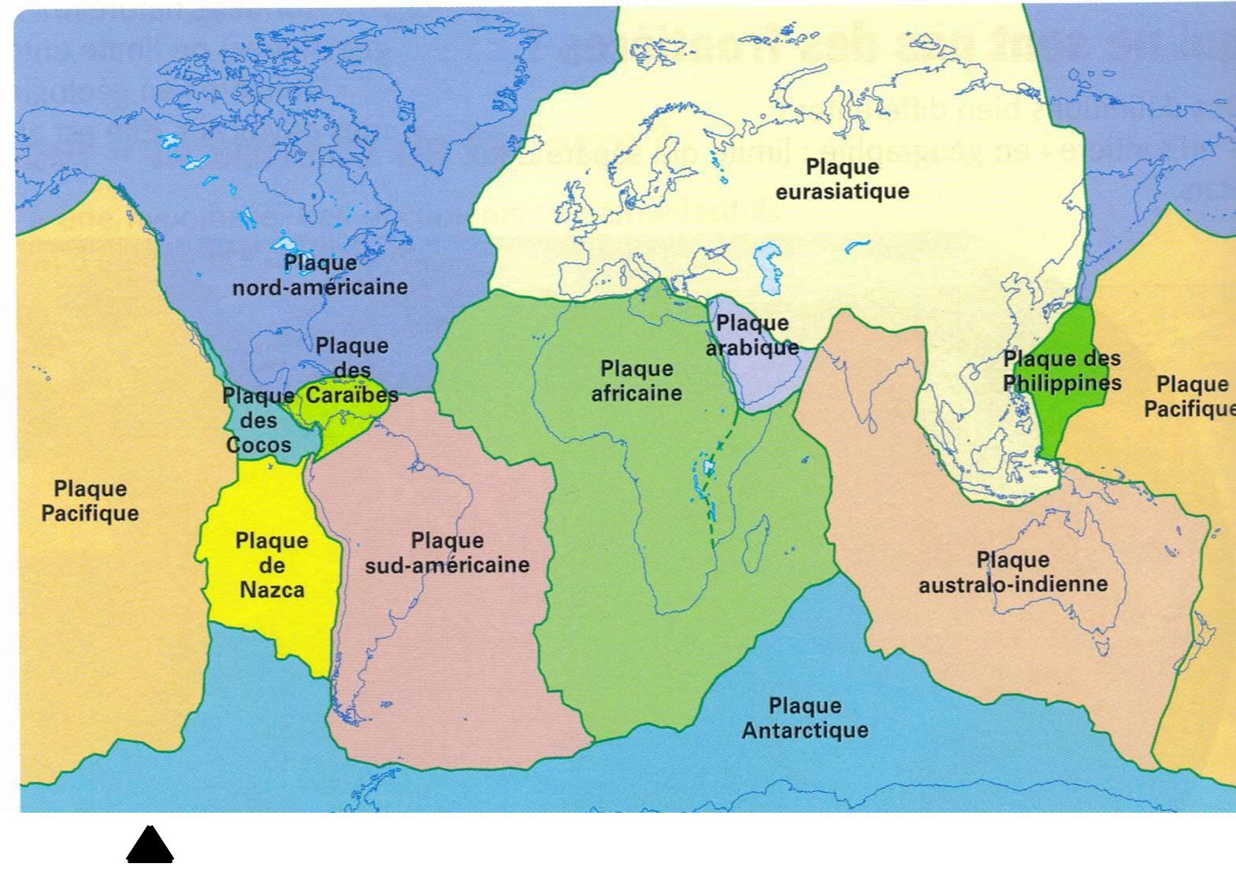
définition de plaque lithosphérique :
La plaque lithosphérique Est un fragment relativement stable, délimitée par des zones instables qui se caractérisent par une intense activité sismique et volcanique , on distingue deux types de plaques:
Plaque océan - continentale : ex; plaque Africaine, plaque d’Amérique de sud.
Plaque océanique : , plaque Nazca, plaque pacifique.
Document 7 : Les principales plaques lithosphériques sur la surface du globe terrestre

Slide 15
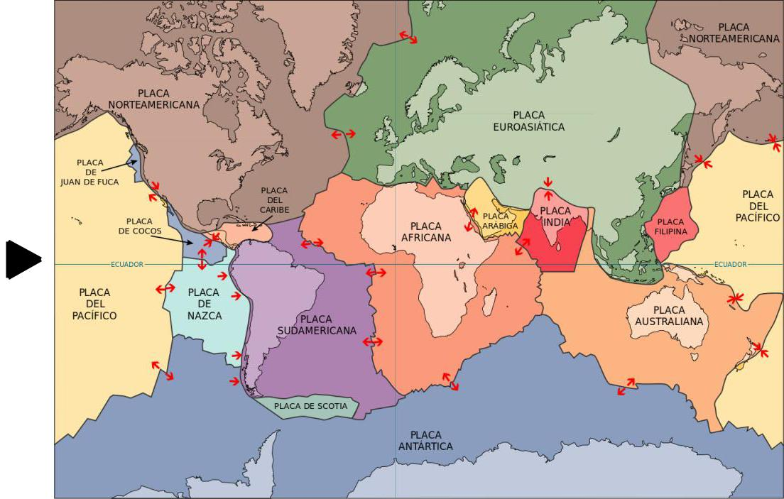
2- Des plaques convergentes et des plaques divergentes
Les plaques lithosphériques se déplacent les unes par rapport aux autres à une vitesse déterminée , ainsi on a pu mettre en évidence grâce aux satellites GPS des zones de divergence où les plaques s’éloignent les unes des autres ,et des zones de convergence où les plaques se rapprochent les unes des autres.
Les mouvements des plaques lithosphériques

